Slide 1
Estrutura de Dados
João Baptista Cardia Neto

Slide 2
Arrays
Agregação homogênea de dados;
Elementos dentro da estrutura são relacionados por sua posição – relativo ao primeiro elemento;
  Normalmente entre [] ou ();
Os elementos são do mesmo tipo.

Slide 3
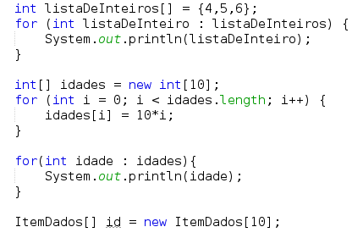
Arrays

Slide 4
Operações
Atribuição;
Concatenação;
Comparação;
  Igualdade;
  Inigualdade;
Fatiamento de array;
Operações matemáticas de vetores (array de 1D) e matrizes (array de ND).

Slide 5
Operações
Fatiamento é obter “fatias” de um array;
Java não possui definição para operação de fatiamento;

Slide 6
Tipos de dados
Na realidades o usuário (programador) não tem contanto direto com os tipos de dados;
  Isso em linguagens de alto nível;
  Os tipos na realidade são interfaces;
  Sua implementação é “escondida”;
Mostrar só a representação que inclui os atributos mais significantes é o conceito de abstração.

Slide 7
Tipos Abstratos de Dados
É uma estrutura de dados na forma de um registro;
  Juntamente com subprogramas que manipulam esses dados.
Uma instância de um TAD é conhecida como objeto.

Slide 8
Tipos Abstratos de Dados
A representação de objetos de um TAD é “escondida” dos programas que usam aquele tipo;
A declaração do tipo e as operações são definidas em uma única unidade.

Slide 9
TADs em Java
Classes são TADs;
  Os atributos são privados (escondidos);
  As operações são definidas em uma única unidade.

Slide 10
TADs em Java
Exemplo:
  Construir um TAD que represente a temperatura em um dia do ano;

Slide 11
Exercícios
Implementar uma estrutura de dados que represente um vetor e possua definido as seguintes operações:
  Adição de vetores;
  Multiplicação escalar;
  Subtração de vetores;
  Fatiamento de vetores;
  Reverter os elementos do vetor;

